Slide 1

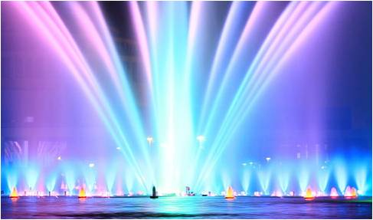
Voy A Seguir Creyendo

Slide 2
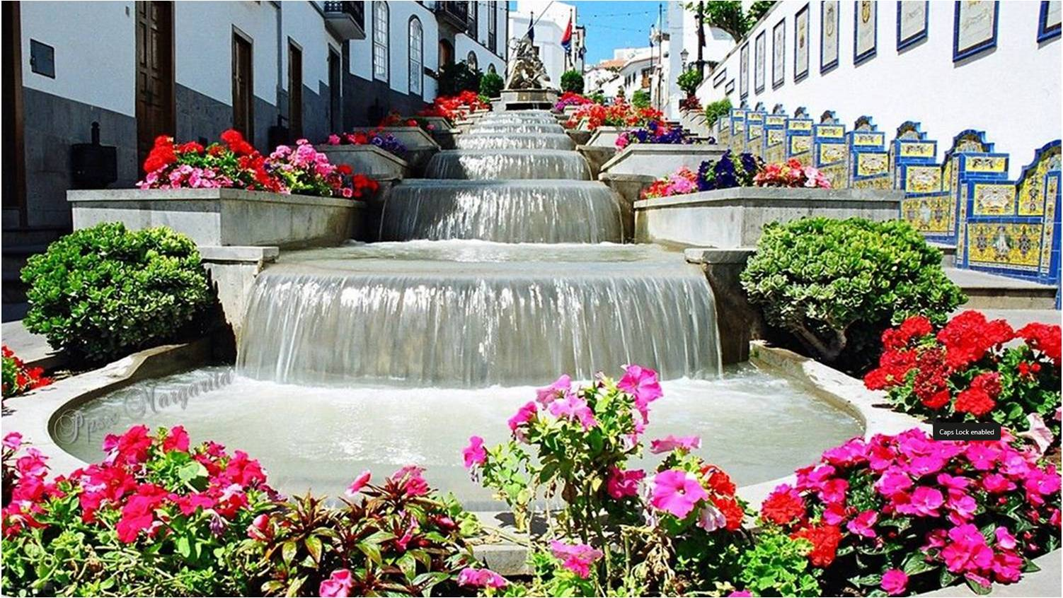

Slide 3
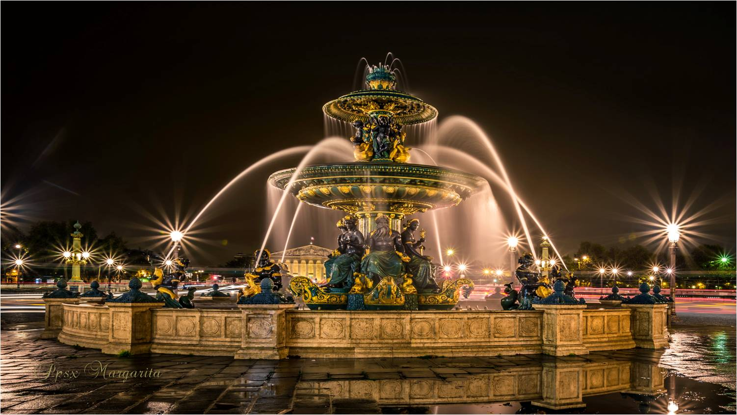
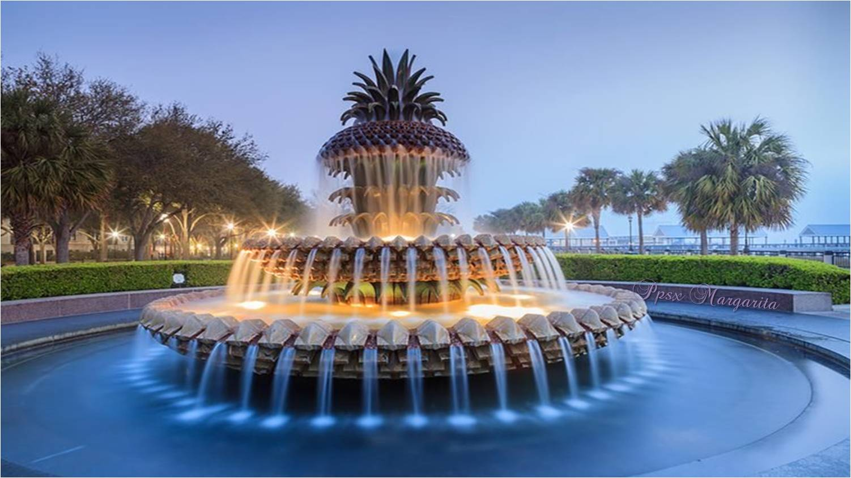
Voy a seguir creyendo,
Aun cuando la gente pierda la esperanza.

Slide 4
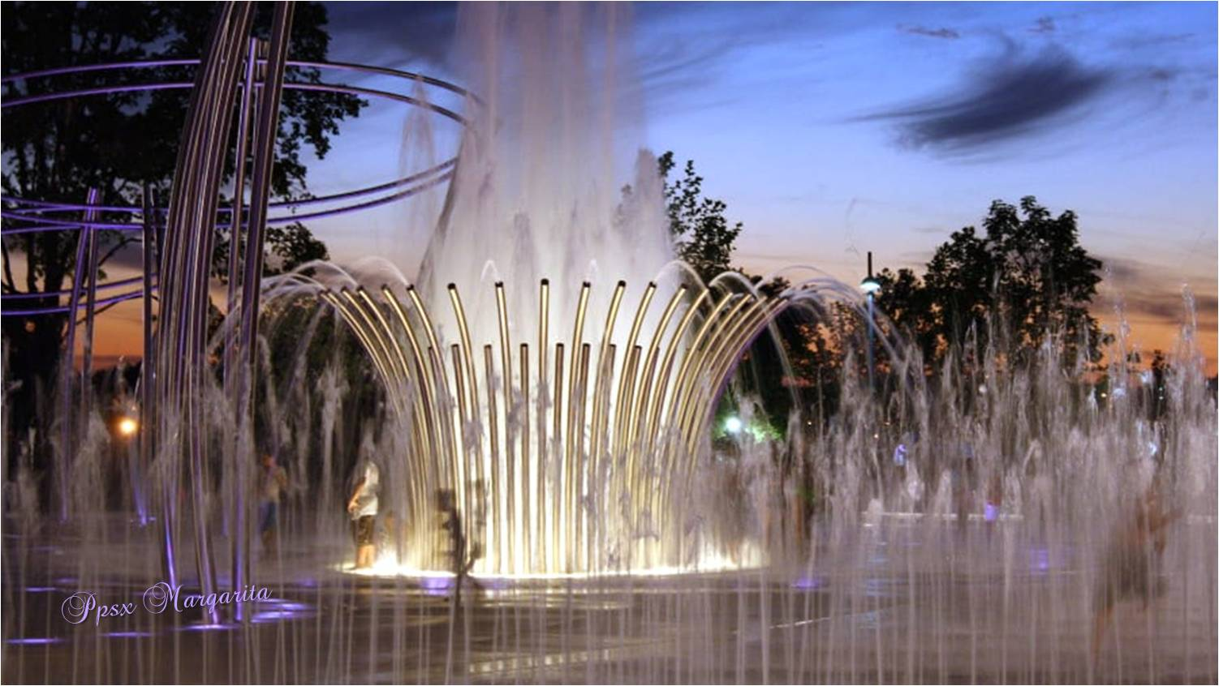
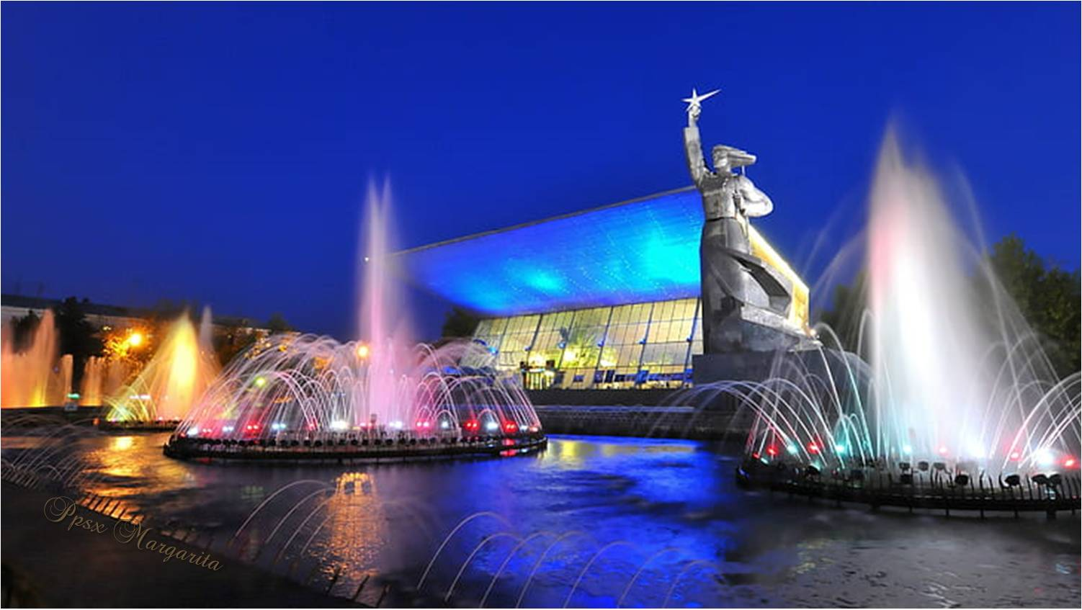
Aun cuando otros destruyan.
Voy a seguir construyendo,

Slide 5
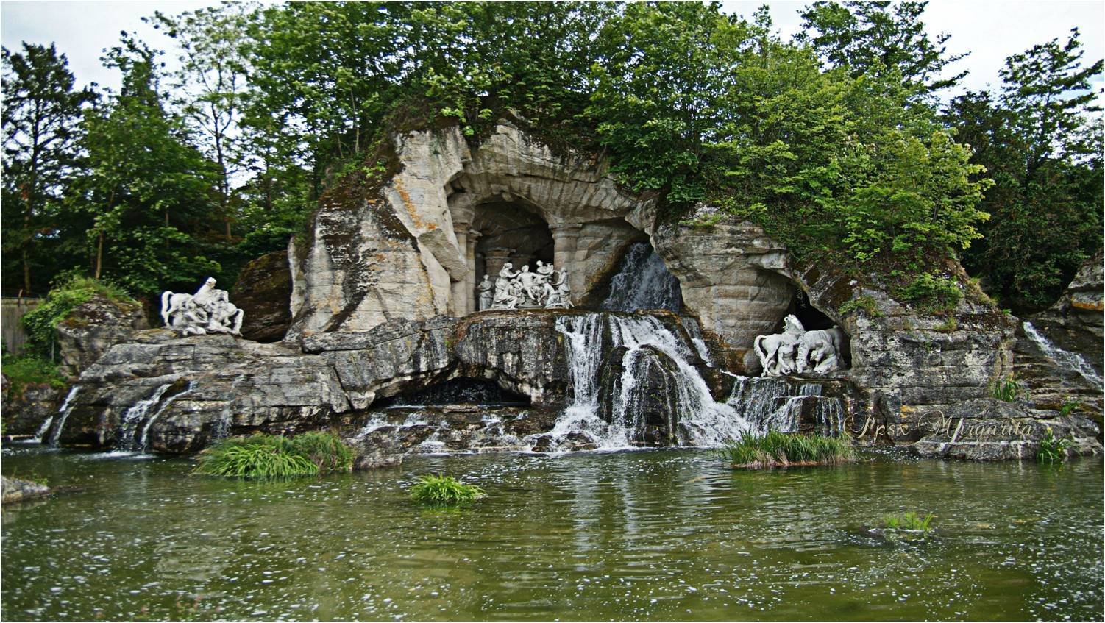
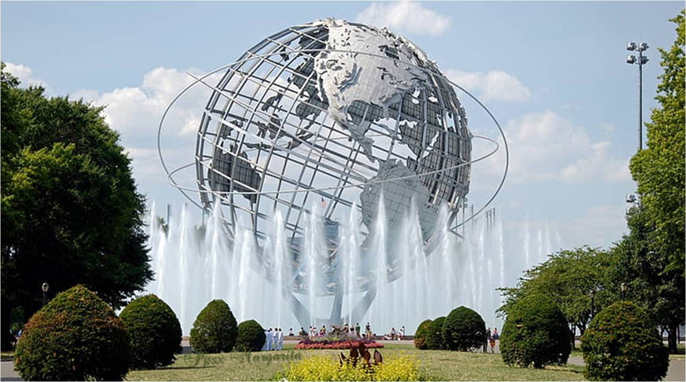
Voy a seguir hablando de Paz,
Aún en medio de una guerra.

Slide 6
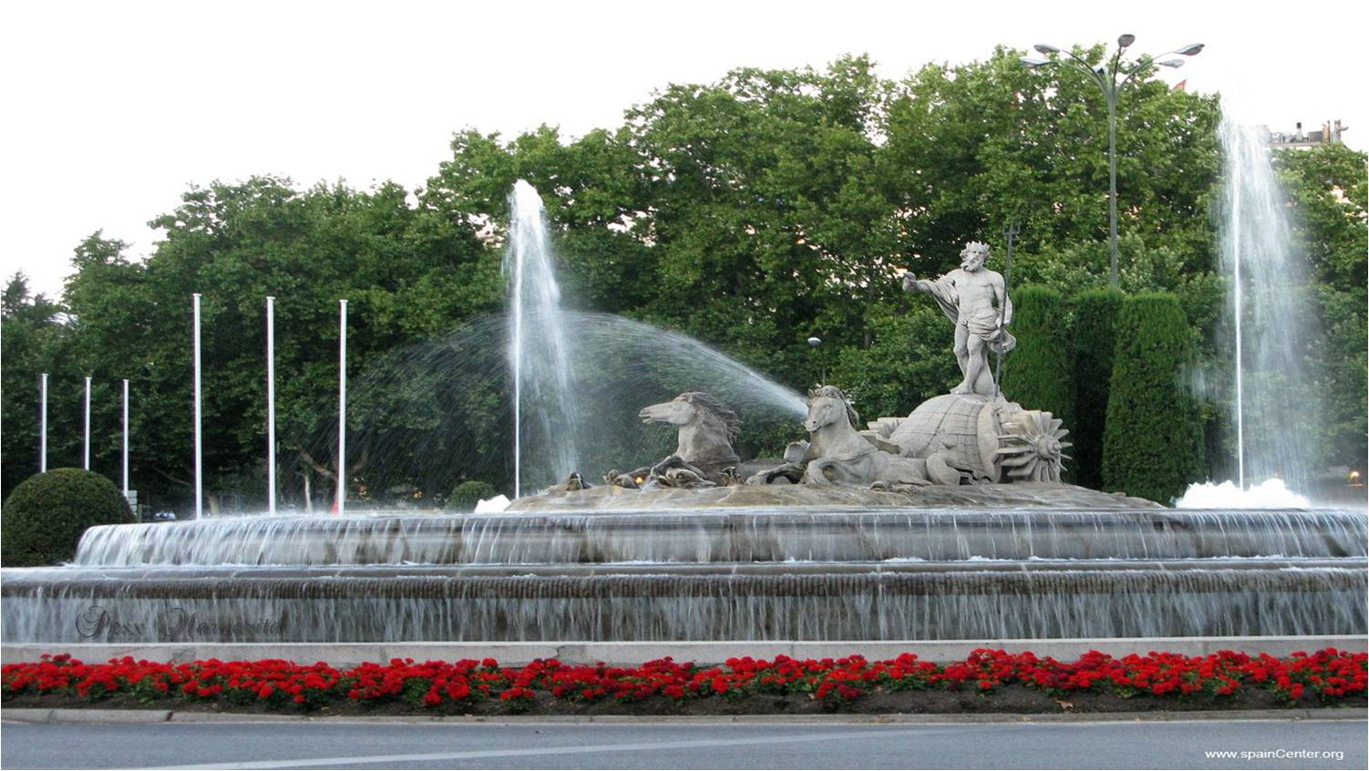

Slide 7

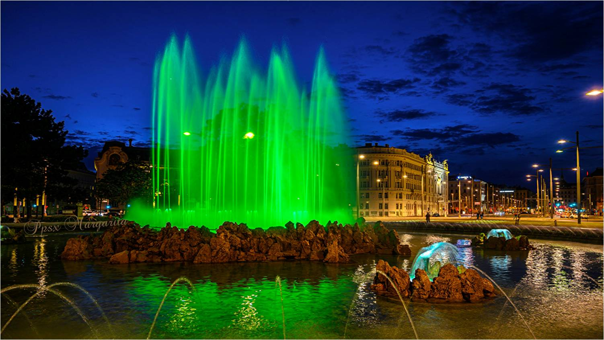
Voy a seguir iluminando,
Aún en medio de la oscuridad.

Slide 8
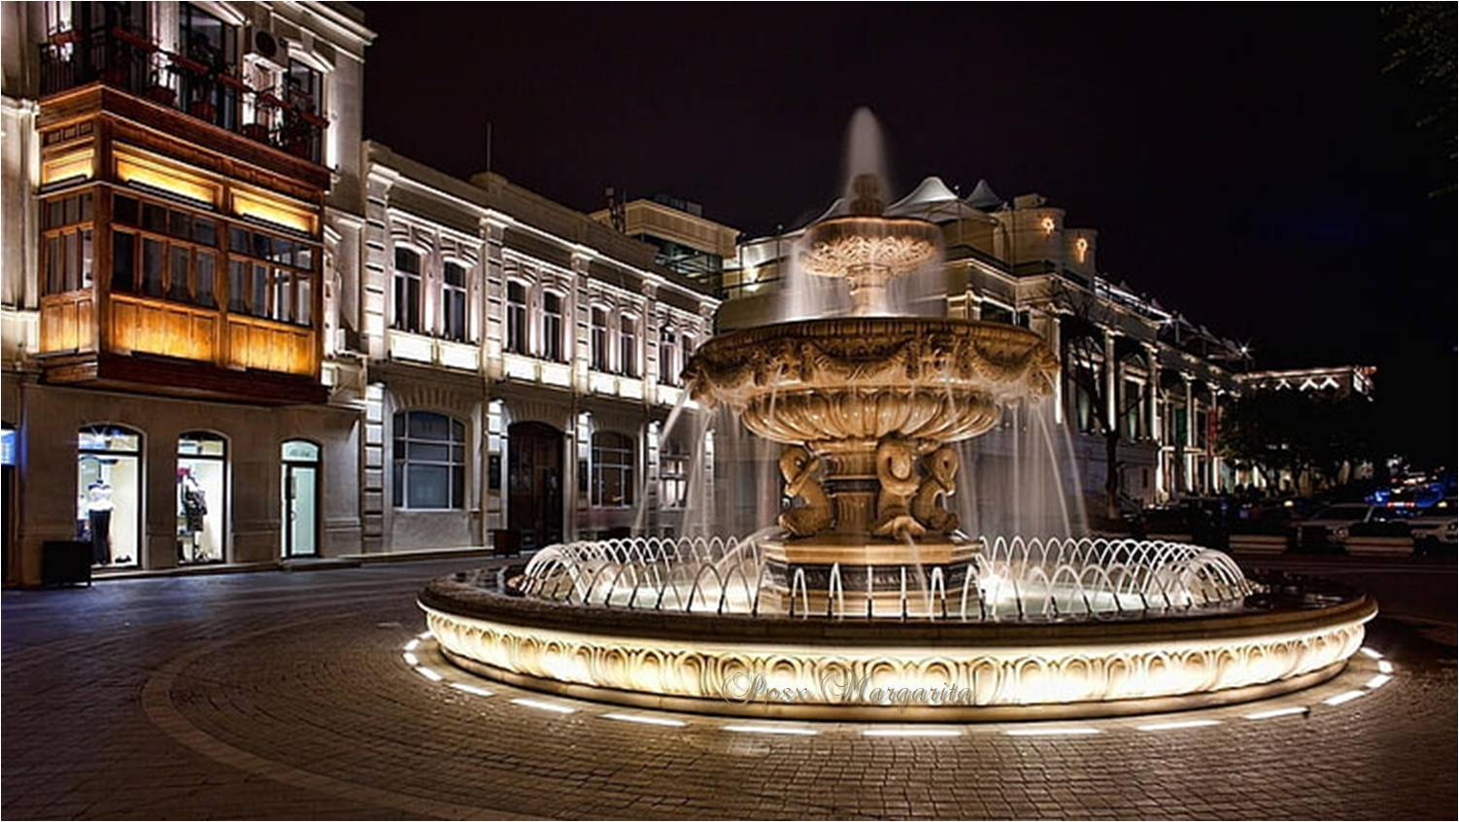
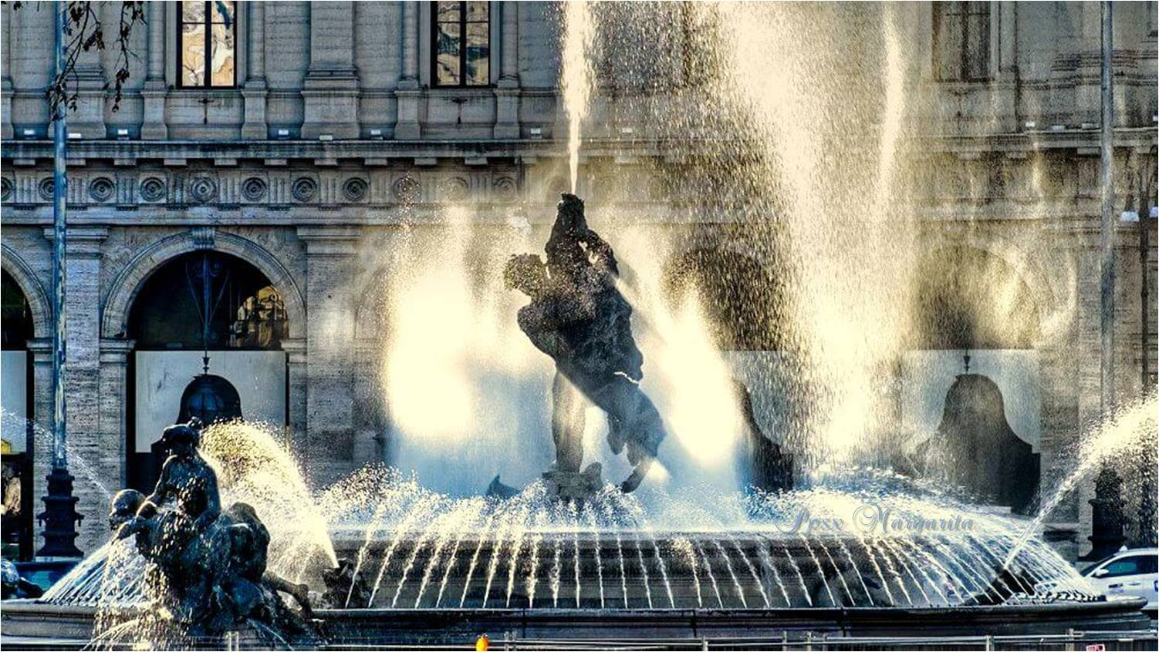
Aunque otros pisen la cosecha.
Y seguiré sembrando,

Slide 9
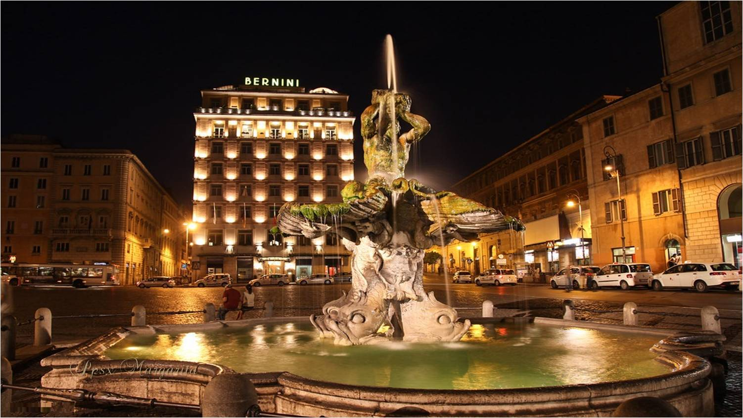
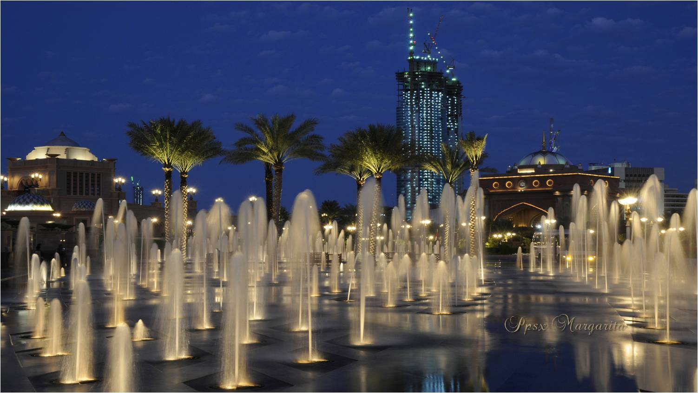
Aún cuando otros callen.
Y seguiré gritando,

Slide 10
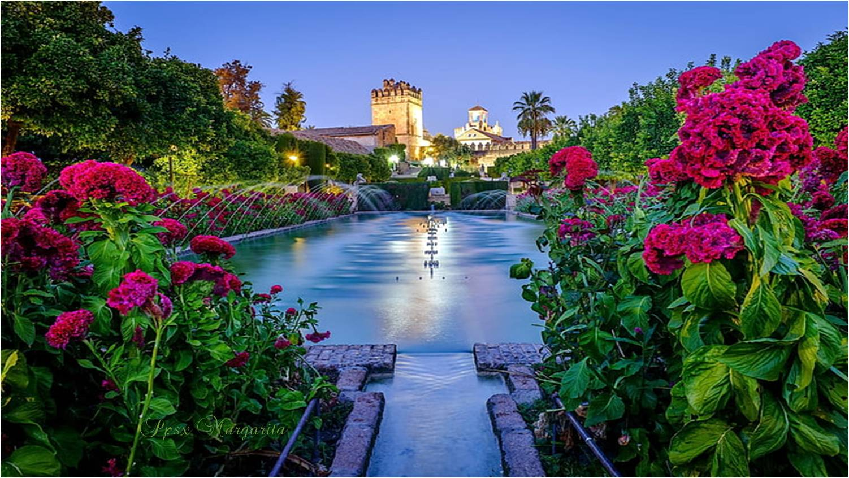

Slide 11
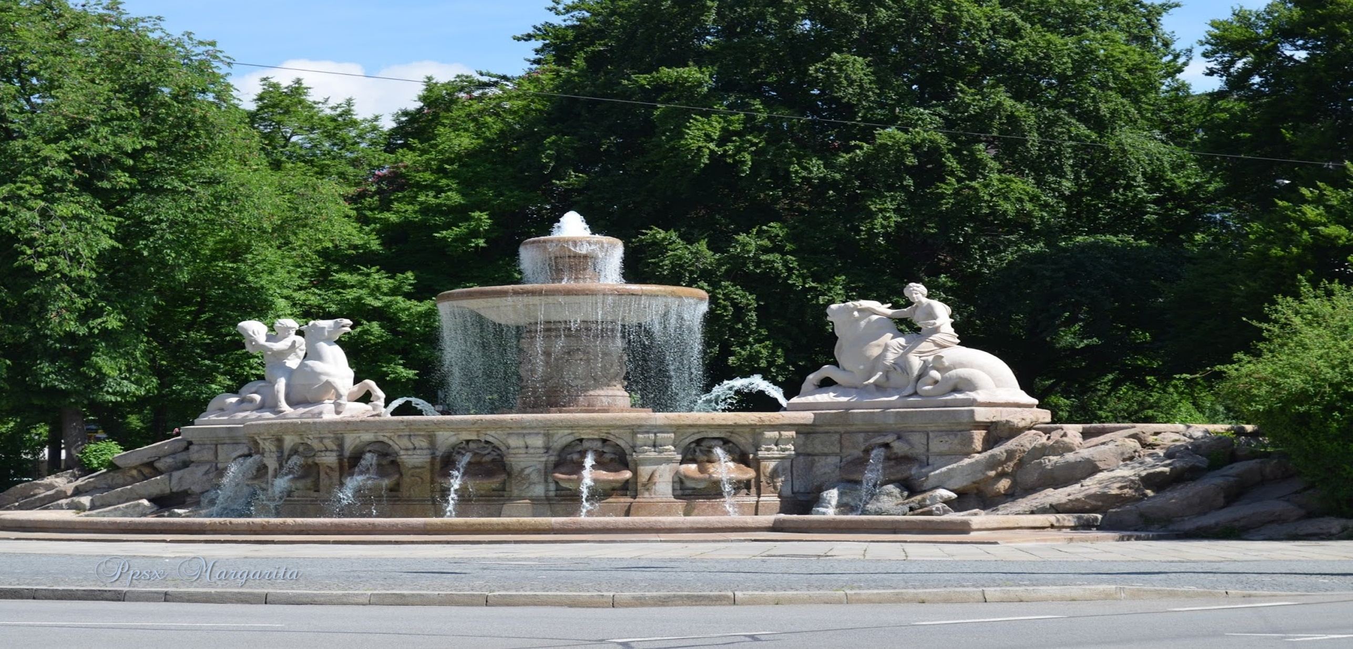
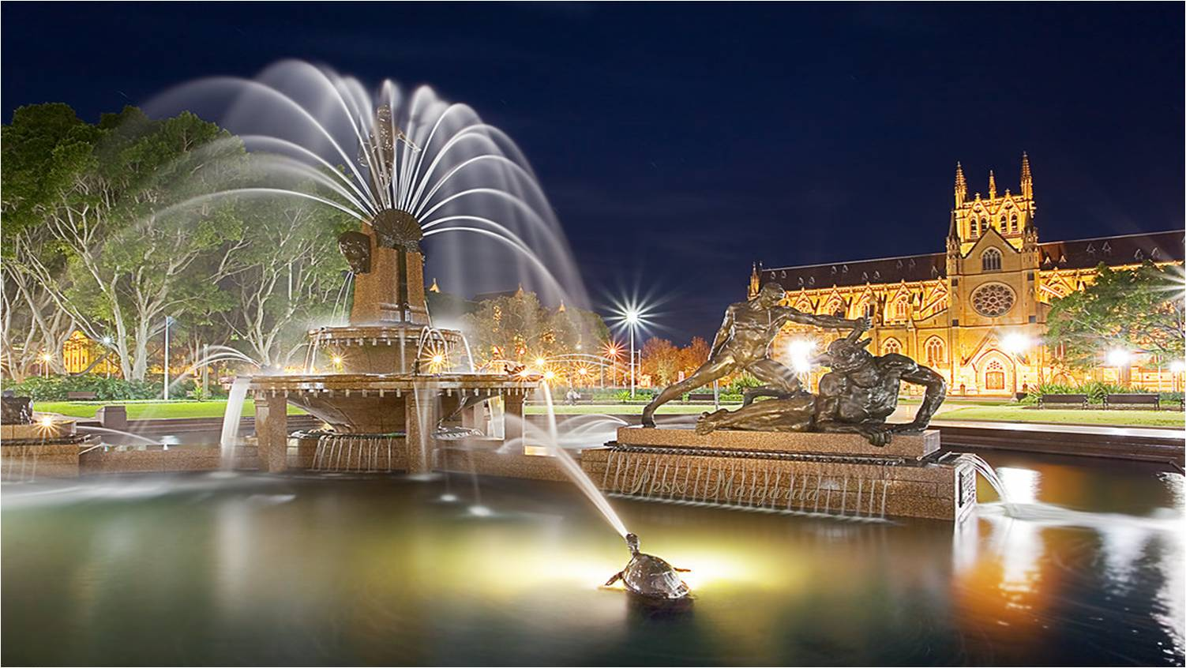
Y dibujaré sonrisas,
En rostros con lágrimas.

Slide 12
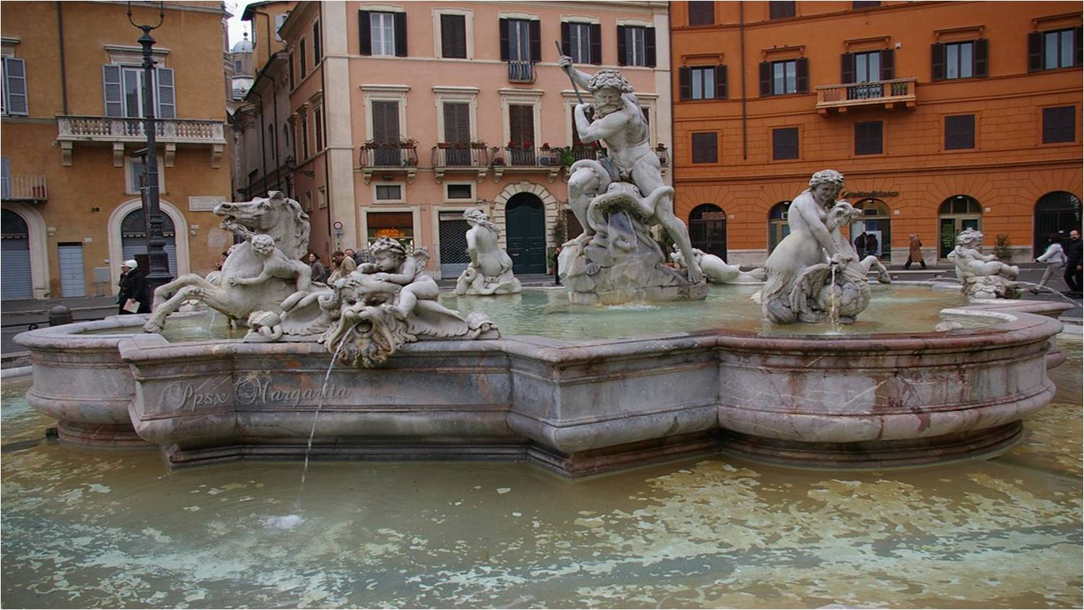
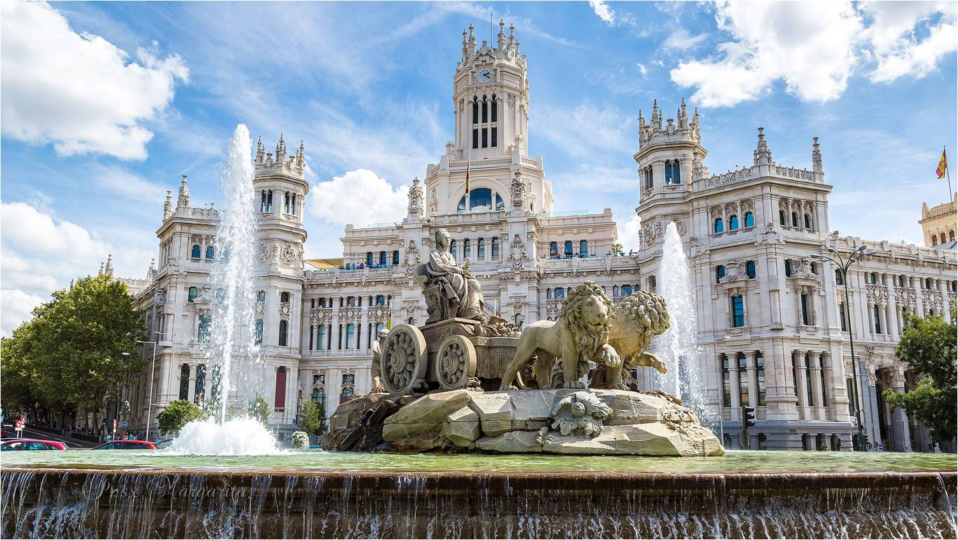
Y transmitiré alivio,
Cuando vea dolor.

Slide 13
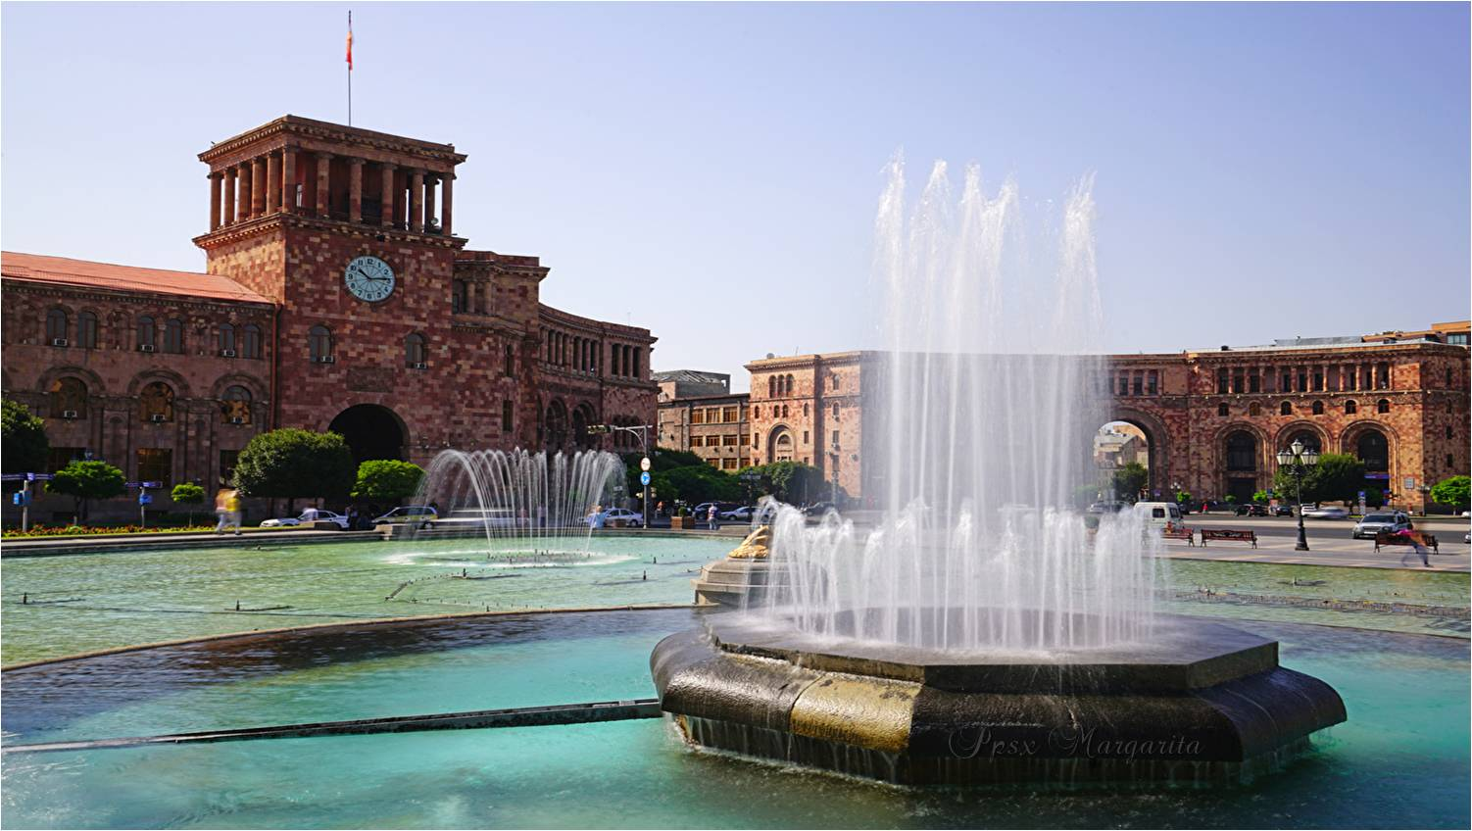
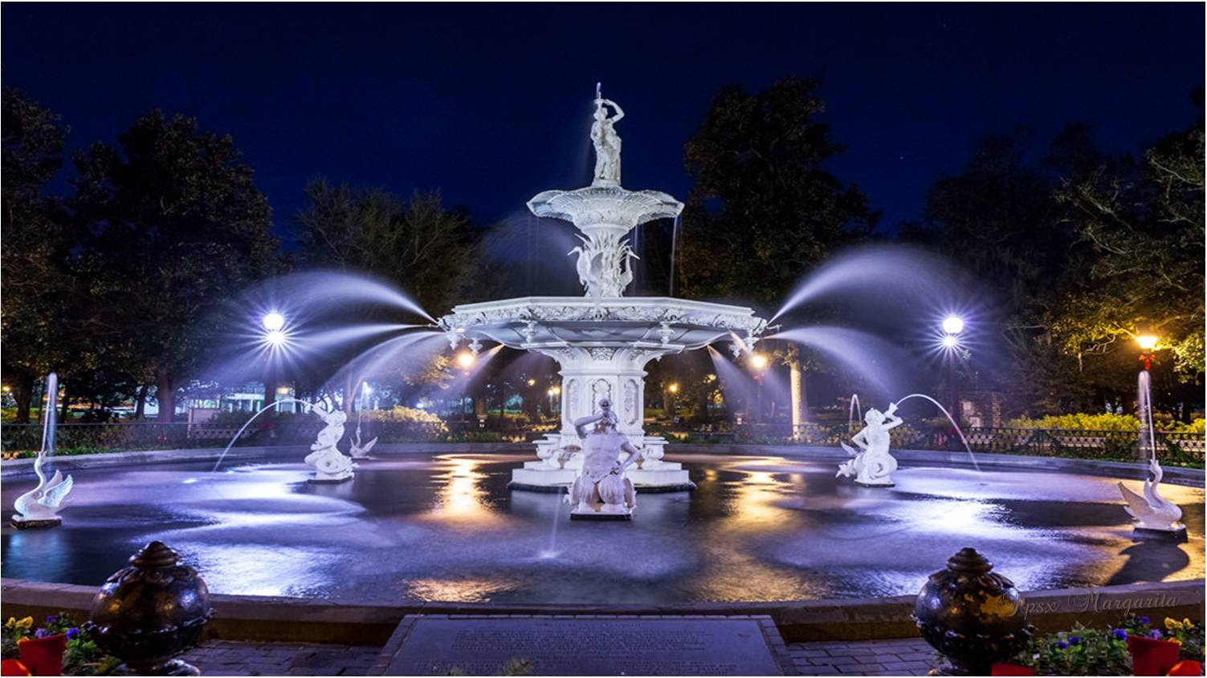
Y regalaré motivos de alegría
Donde solo haya tristezas.

Slide 14
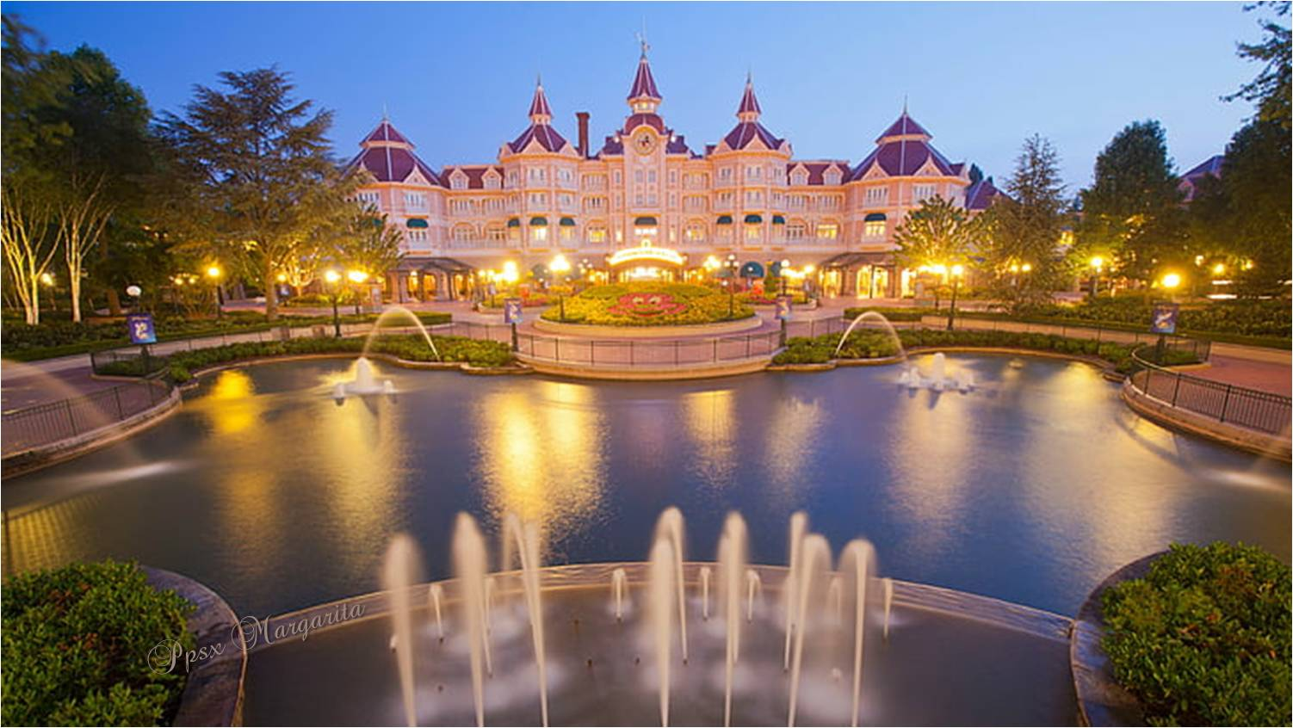

Slide 15
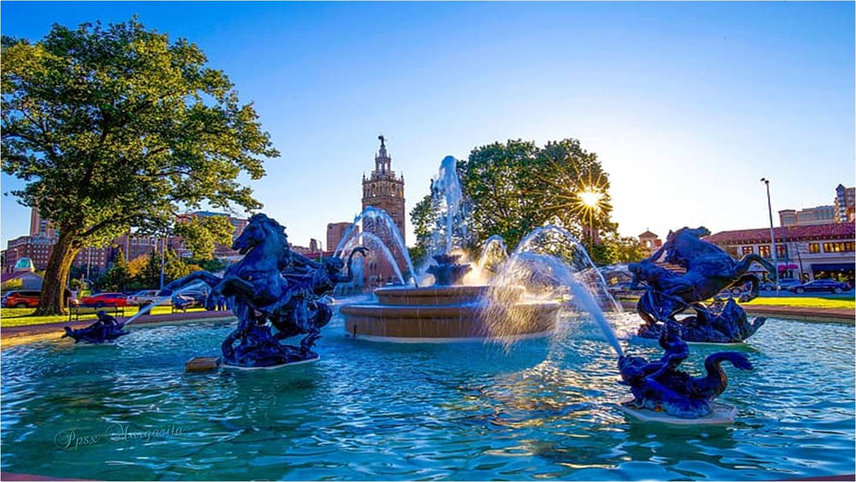
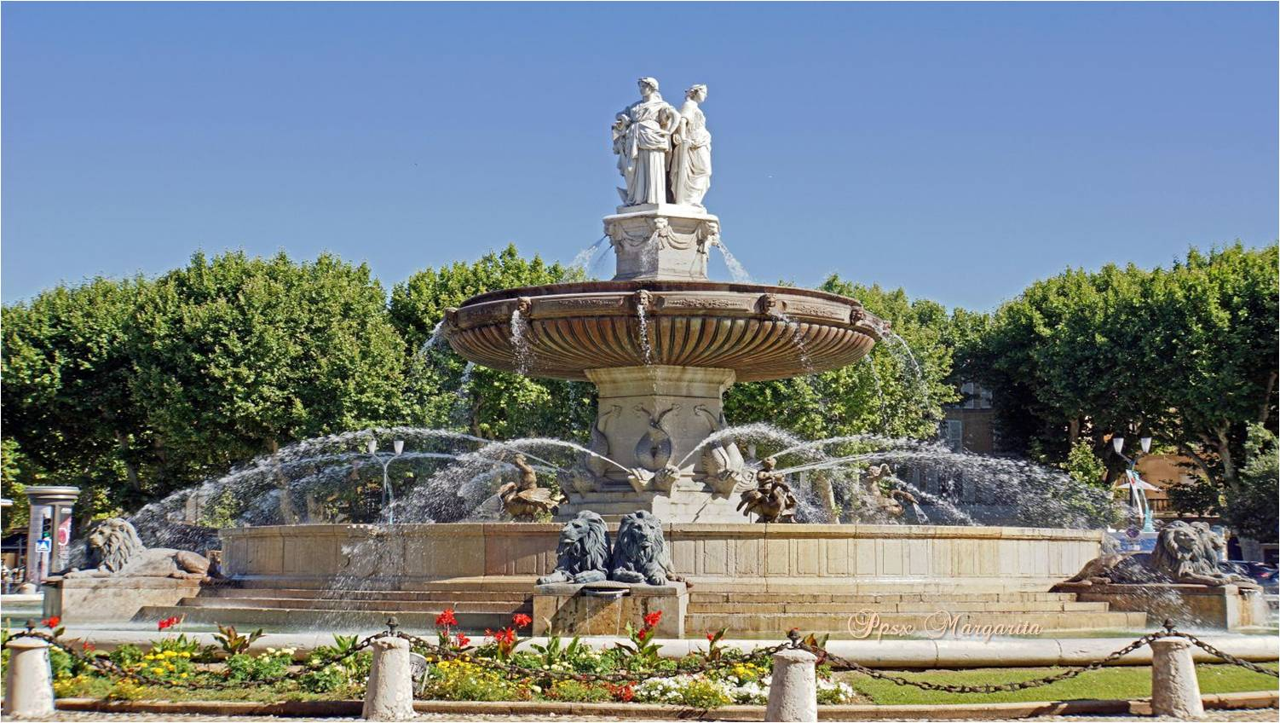
Al que decidió quedarse.
Invitaré a caminar,

Slide 16
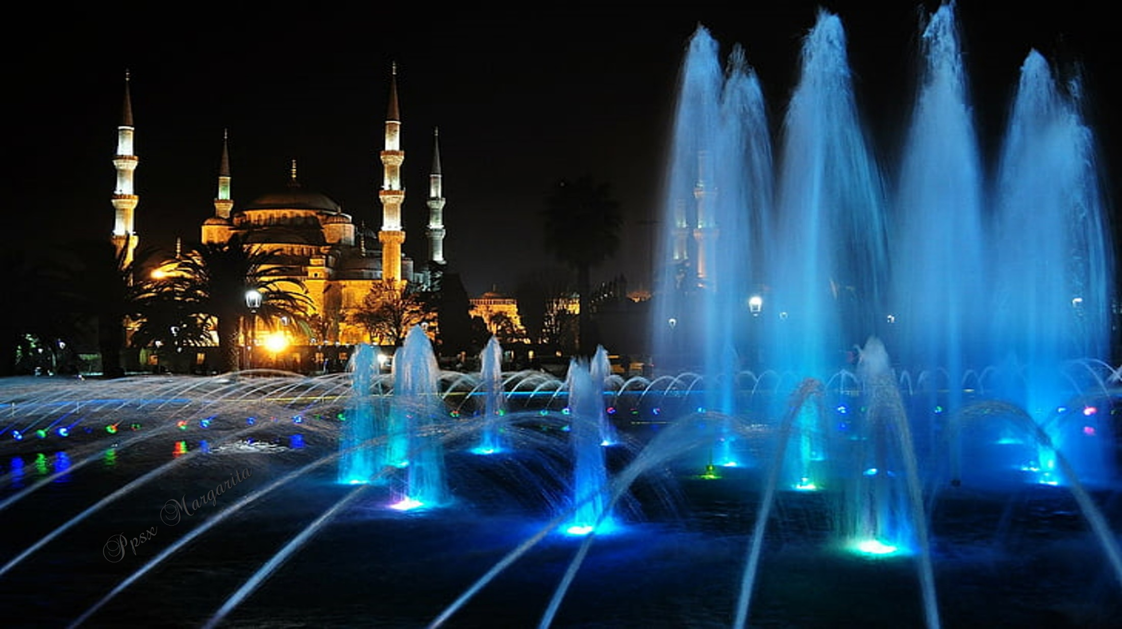
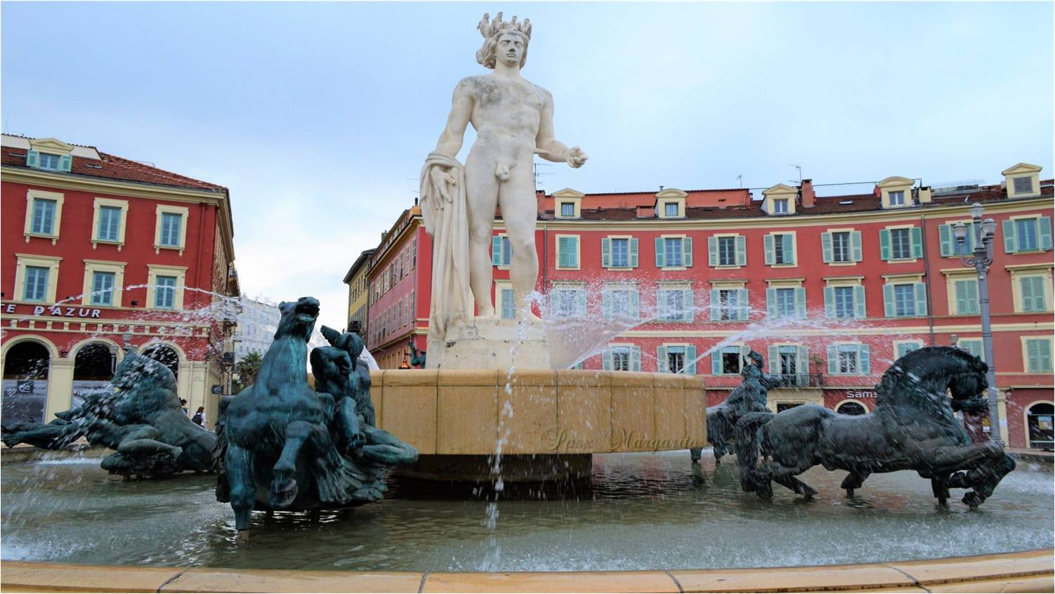
Y levantaré los brazos,
A los que se han rendido.

Slide 17
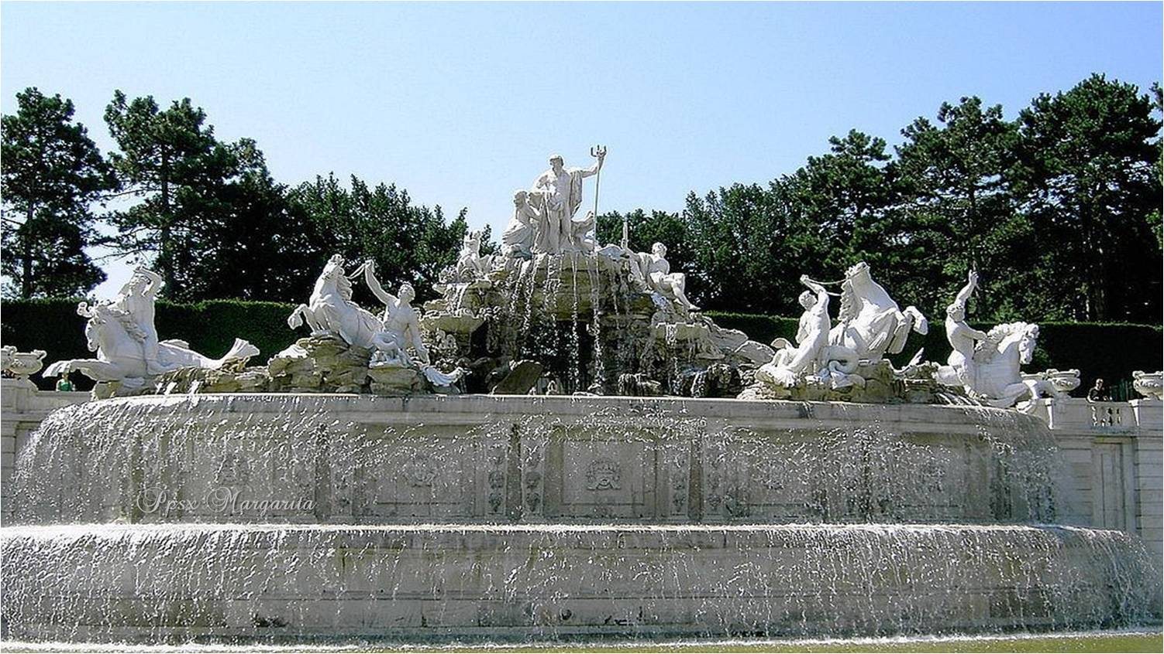
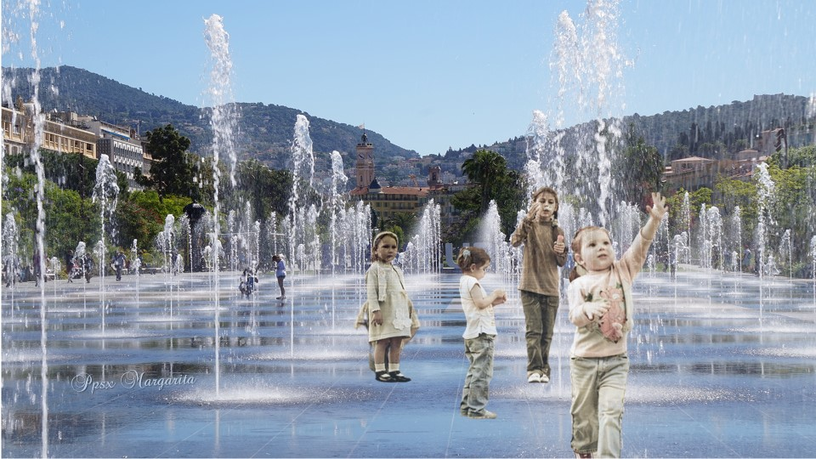
Porque en medio de la desolación,
Habrá un niño que nos mirará,
esperanzado,

Slide 18
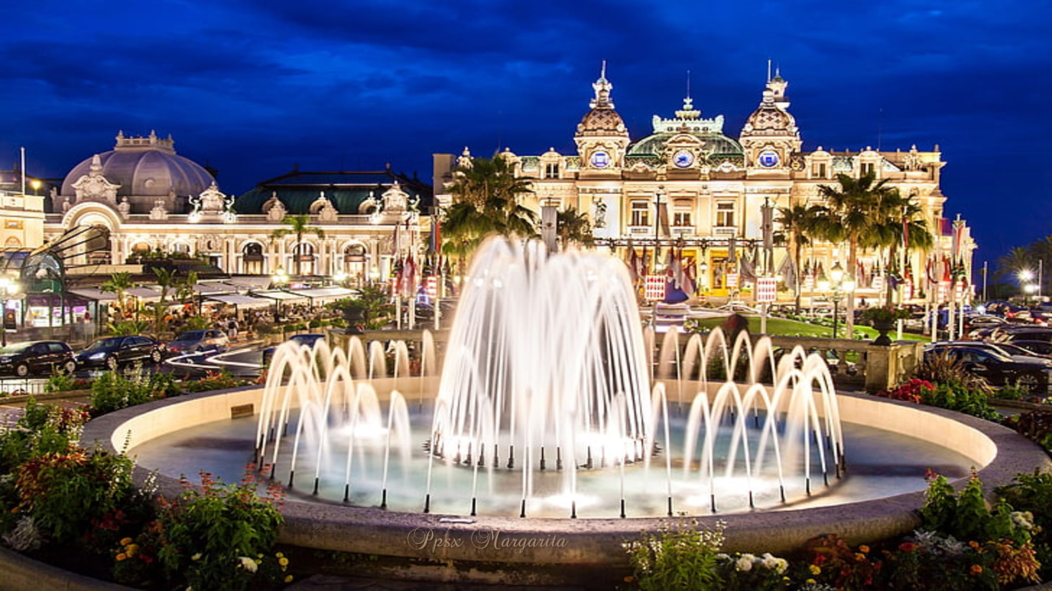
Esperando algo de nosotros.

Slide 19
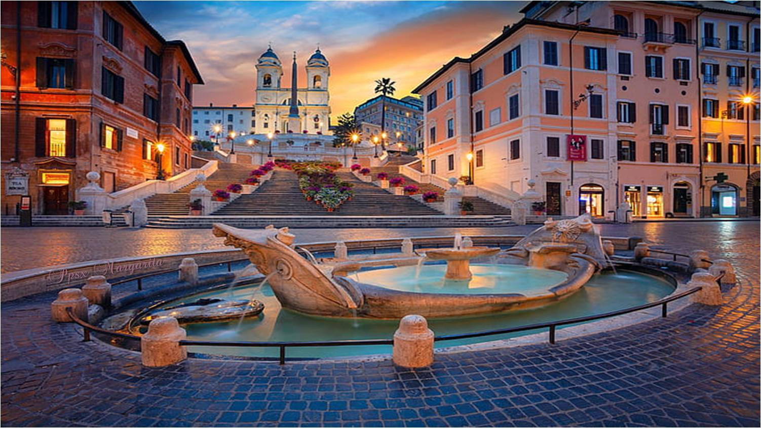

Slide 20
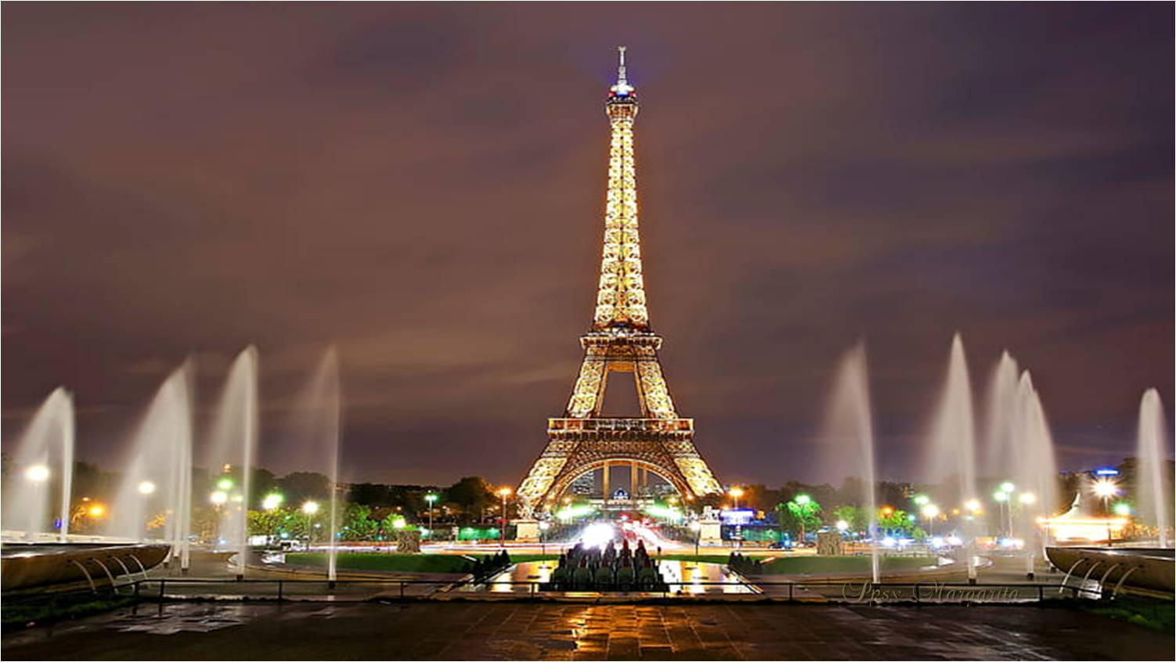
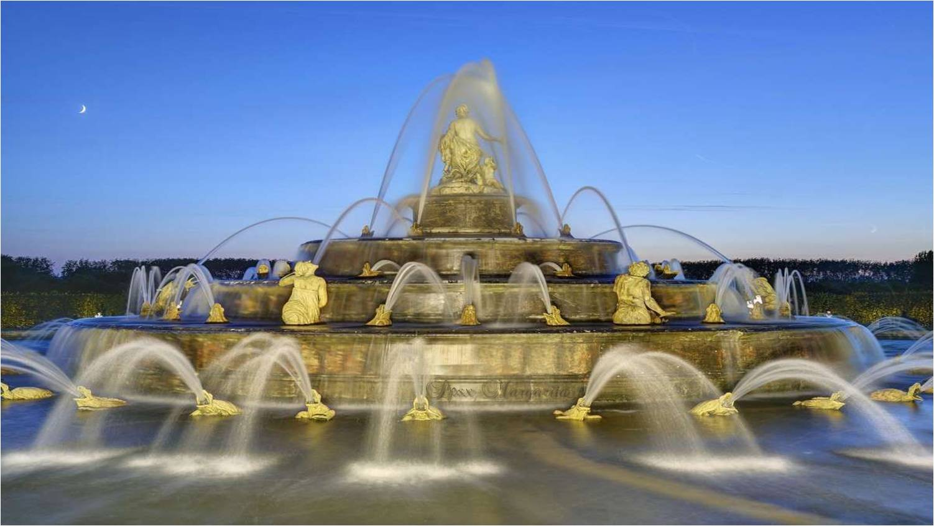
Y aún en medio de una tormenta,
Por algún lado saldrá el sol.

Slide 21
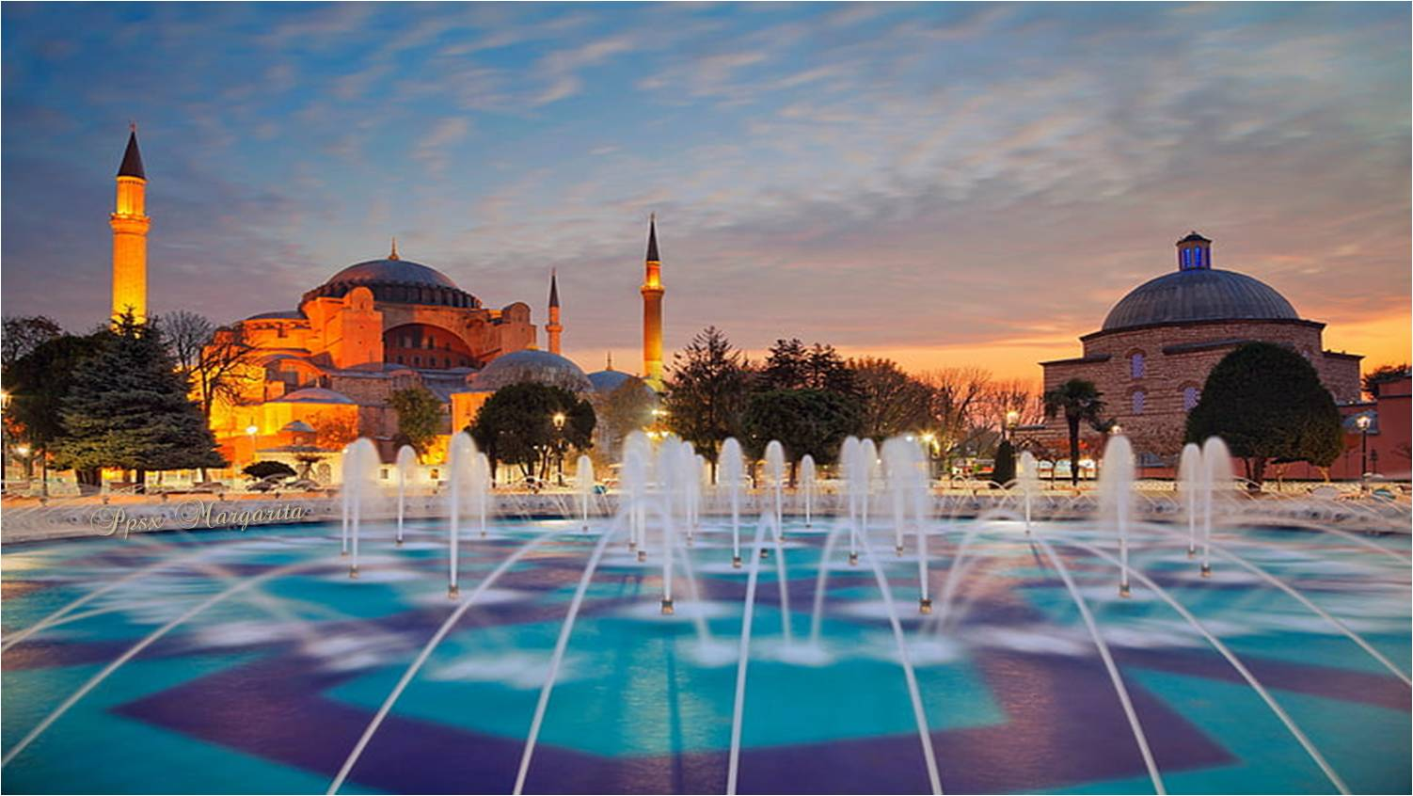
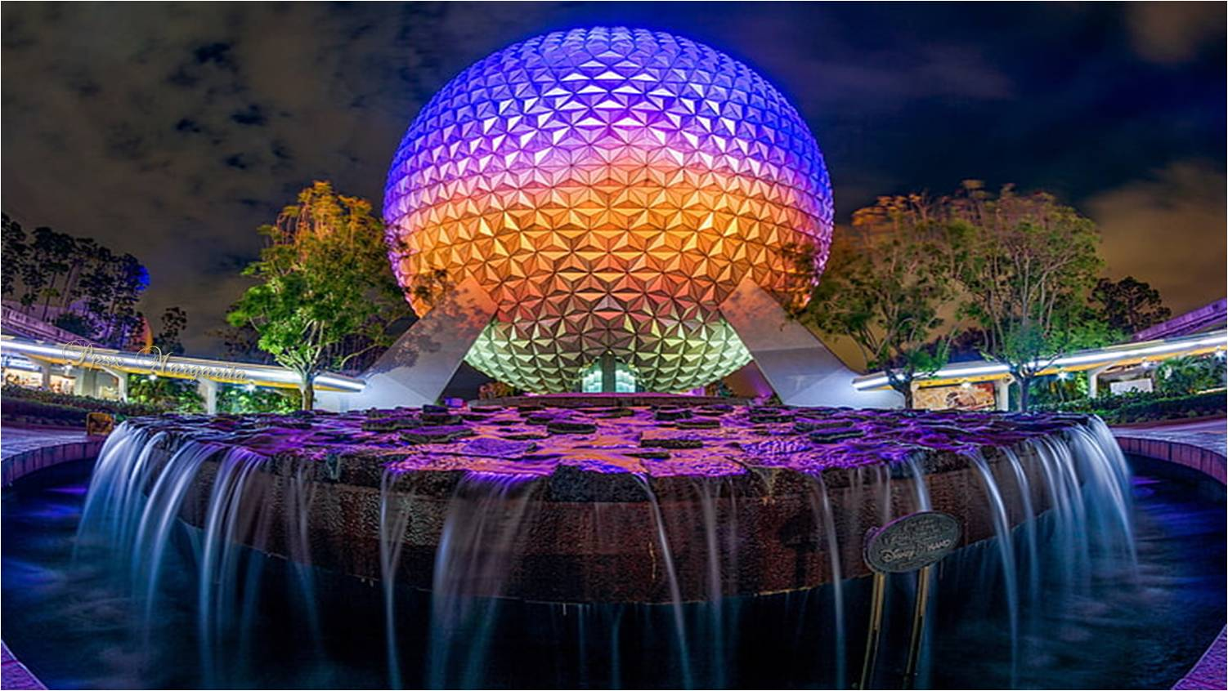
Y en medio del desierto
Crecerá una planta.

Slide 22


Slide 23

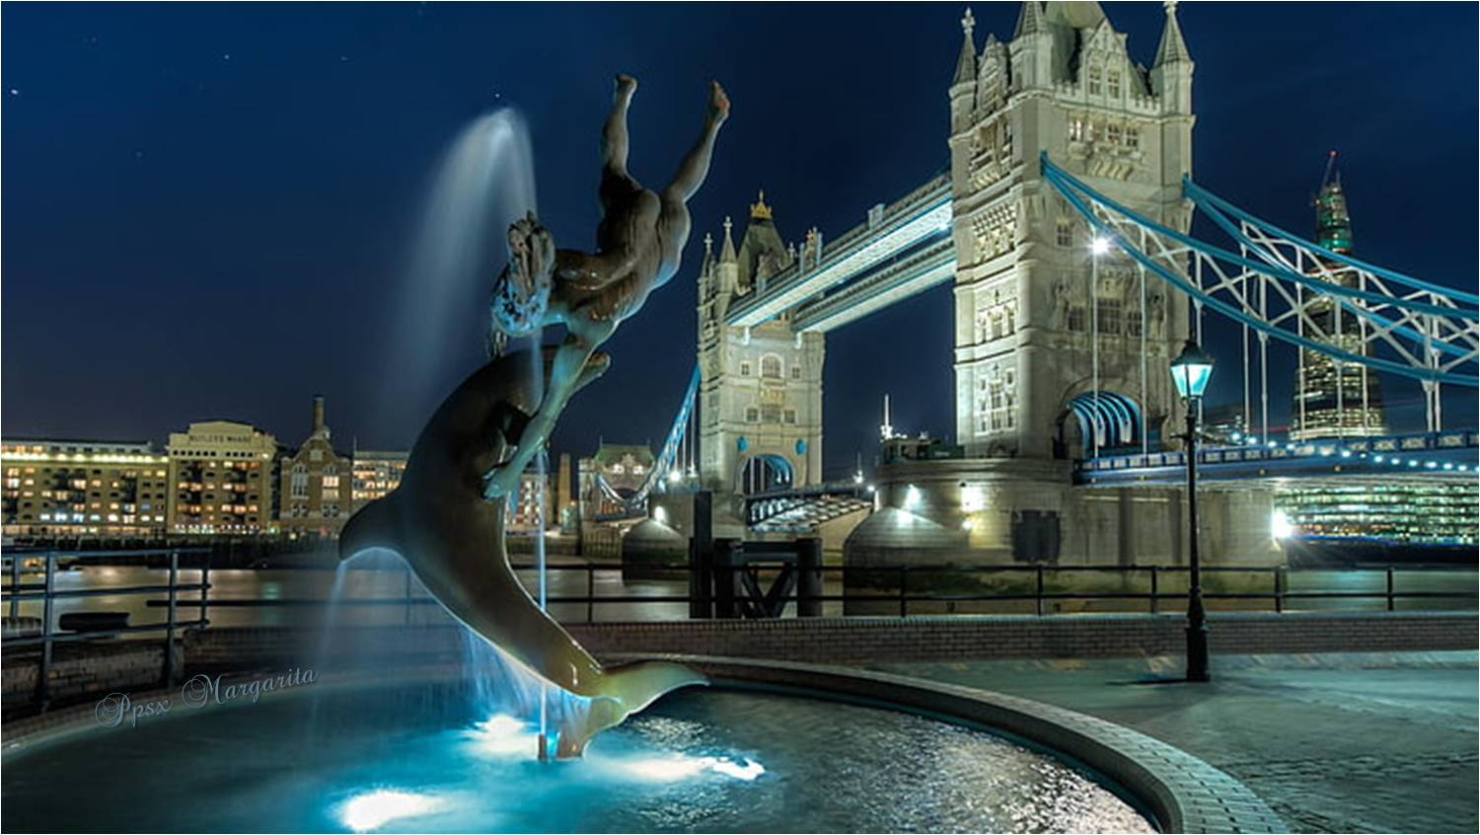
Un niño que nos sonría
Siempre habrá un pájaro que nos cante,

Slide 24
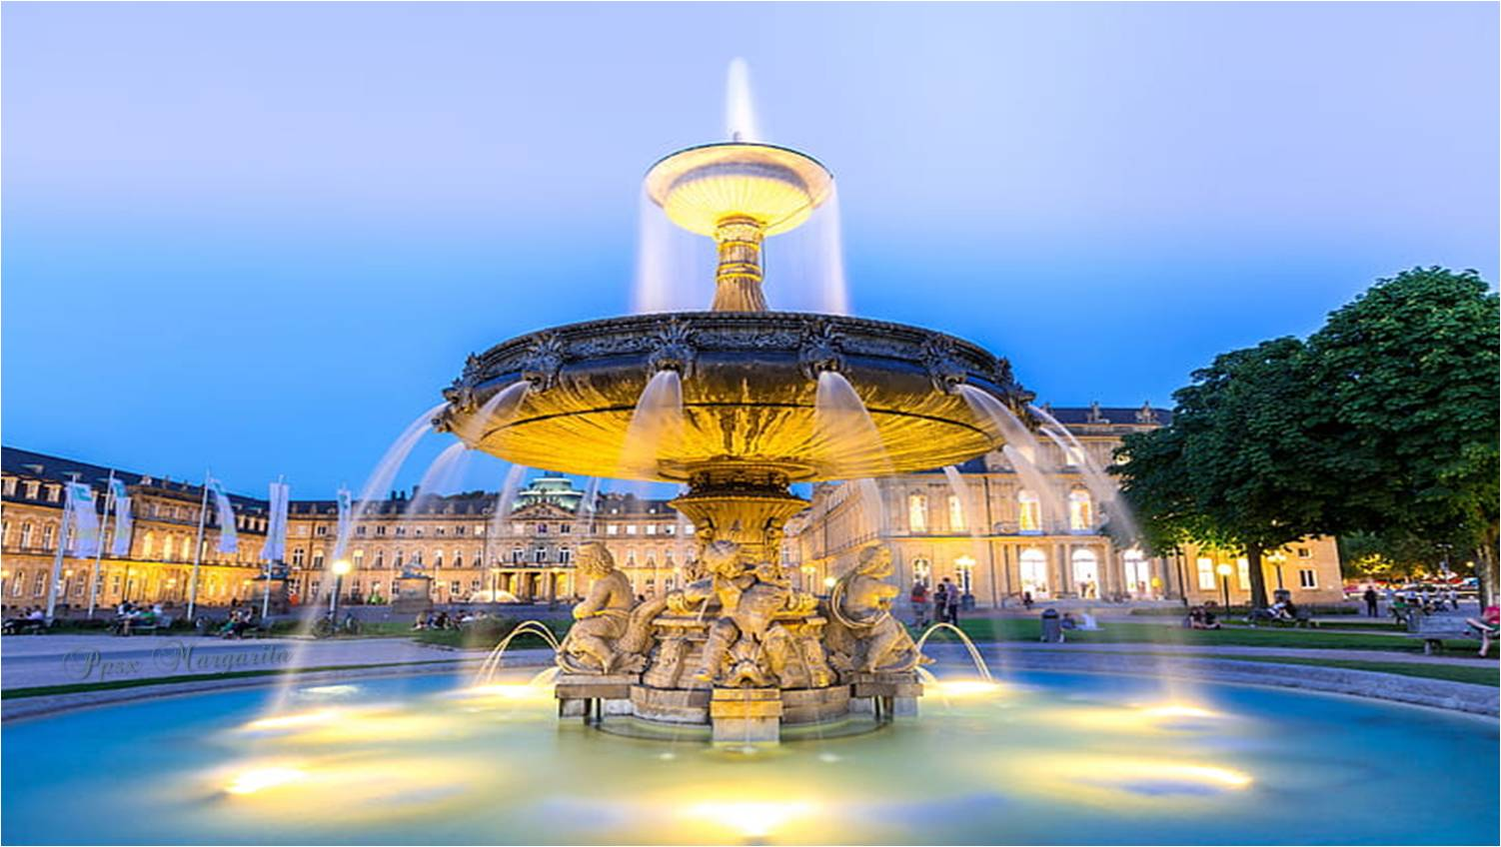
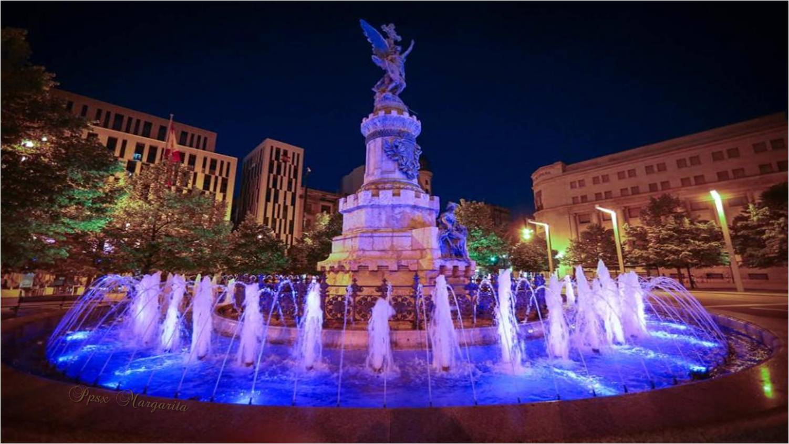
Y una mariposa,
Que nos brinde su belleza.

Slide 25
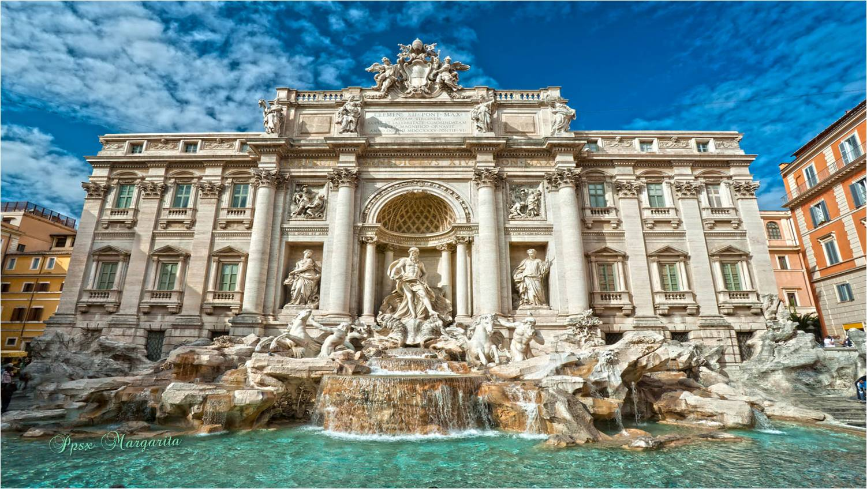

Slide 26
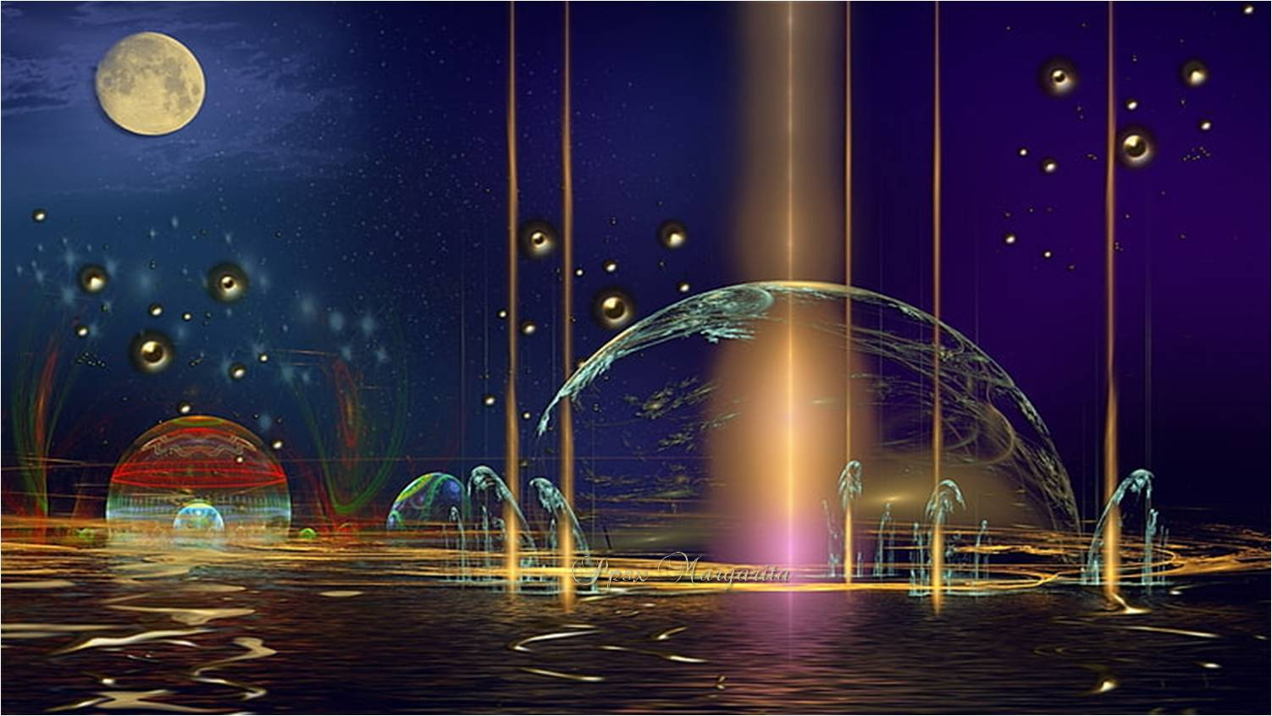

Agosto 2022
Música: Omar Akram
Free As a Bird
Autor: Mahatma Gandhi
Margarita

Slide 27









¿Te ha gustado?
Puedes ver más entrando
Aquí
Además puedes recibir powerpoints en tu correo electrónico suscribiéndote aquí:
Esta presentación powerpoint ha sido creada y compartida única y exclusivamente para mispps.com

